Slide 1
Lech Kaczyński na tle historii współczesnej
Karolina Rekosz Ib1
Liceum Ogólnokształcące im. KEN w Przasnyszu

Slide 2
O kim mowa?
Lech Aleksander Kaczyński urodził się 18 czerwca 1949 w Warszawie, był polskim politykiem i prawnikiem. W latach 2005-2010 Prezydent Rzeczypospolitej Polskiej. Brat bliźniak Jarosława Kaczyńskiego. Działacz opozycji politycznej w okresie Polskiej Rzeczypospolitej Ludowej. Prezes Najwyższej Izby Kontroli w latach 1992–1995, minister sprawiedliwości i prokurator generalny w rządzie Jerzego Buzka w latach 2000–2001, prezydent miasta stołecznego Warszawy w latach 2002–2005. Współzałożyciel partii Prawo i Sprawiedliwość i jej pierwszy prezes (2001–2003), senator I kadencji (1989–1991) oraz poseł na Sejm I i IV kadencji (1991–1993, 2001–2002). Był doktorem habilitowanym nauk prawnych, profesorem nadzwyczajnym Uniwersytetu Kardynała Stefana Wyszyńskiego w Warszawie i Uniwersytetu Gdańskiego, specjalistą w zakresie prawa pracy Zginął w katastrofie rządowego samolotu Tu-154 10 kwietnia 2010 w Smoleńsku). Był mężem Marii Kaczyńskiej, z którą związek małżeński zawarł w 1978. Miał jedno dziecko – córkę Martę. Był katolikiem. Miał psa Który wabił się Lola.

Slide 3
Działalność polityczna do 2005 roku
Prowadził szkolenia z zakresu prawa pracy dla robotników. Od 1978 działał w Wolnych Związkach Zawodowych. W latach 1978–1980 wraz z Joanną i Andrzejem Gwiazdami prowadził dla robotników wykłady z prawa pracy i historii PRL. Pisywał w niezależnym „Robotniku Wybrzeża” oraz kolportował wśród robotników pisma „Robotnik” i „Biuletyn Informacyjny KSS „KOR””. W 1981 został delegatem gdańskiego Niezależnego Samorządnego Związku Zawodowego „Solidarność na I Zjazd Krajowy Delegatów związku w Gdańsku; wybrano go na członka komisji programowej. Przewodniczył zespołowi do spraw uregulowania stosunków z Polską Zjednoczoną Partią Robotniczą. Od 1983 brał udział w posiedzeniach Tymczasowej Komisji Koordynacyjnej oraz w pracach tajnej Regionalnej Komisji Koordynacyjnej NSZZ „Solidarność”. Od 1985 wchodził w skład regionalnej Rady Pomocy Więźniom Politycznym w Gdańsku. W czasie strajków w 1988 w maju i sierpniu był doradcą (razem ze swoim bratem Jarosławem) robotników strajkujących w Stoczni Gdańskiej.

Slide 4
Działalność polityczna do 2005 roku
Pod koniec lat 80. stał się bliskim współpracownikiem Lecha Wałęsy, lidera „Solidarności” i późniejszego prezydenta Polski. 16 września 1988 brał udział w rozmowach „Solidarności” z przedstawicielami władz w Magdalence pod Warszawą. Od grudnia tego roku należał do Komitetu Obywatelskiego przy Lechu Wałęsie. Od lutego do kwietnia 1989 brał udział w obradach tzw. podstolików powstałych w związku z rozmowami Okrągłego Stołu. Od kwietnia 1989 wchodził w skład prezydium Krajowej Komisji Wykonawczej NSZZ „Solidarność”. W lipcu i sierpniu 1989 był ze strony NSZZ „Solidarność” członkiem zespołu ds. negocjacji ze Stronnictwem Demokratycznym i Zjednoczonym Stronnictwem Ludowym w sprawie powołania koalicyjnego rządu.

Slide 5
Działalność polityczna do 2005 roku
Jako prokurator generalny wydał w 2000 m.in. wytyczne dla prokuratorów, aby w większości spraw określonego rodzaju występowali do sądów o zastosowanie tymczasowego aresztowania wobec podejrzanych. W lipcu 2004 otworzył Muzeum Powstania Warszawskiego. Za jego prezydentury powstały także wydziały obsługi mieszkańców, jak również otwarto pierwsze trasy Szybkiej Kolei Miejskiej i rozstrzygnięto konkurs na projekt budynku Centrum Nauki Kopernik. Kolejnym osiągnięciem uznawało także rozbicie tzw. układu warszawskiego, istniejącej sieci nieformalnych powiązań rządzącej miastem koalicji Platformy Obywatelskiej i Sojuszu Lewicy Demokratycznej z lokalnymi przedsiębiorcami, w ramach której miało dochodzić do ustawiania przetargów.

Slide 6
'' Silny Prezydent, uczciwa Polska''
Kadencja Lecha Kaczyńskiego na stanowisku prezydenta RP rozpoczęła się 23 grudnia 2005. Zapowiadał rozwijanie polityki zagranicznej, stanowczą obronę państwa Polskiego, zadeklarował, że Polska nie odwróci się od UE.
„Mój program to Polska sprawiedliwa. Taka, w której każdy ma równe szanse, a uczciwa praca pozwala zapewnić godne życie. Która pomaga przedsiębiorczym i troszczy się o słabszych. Gdzie bandyci siedzą w więzieniach, a państwo stoi po stronie obywateli. Mój program to IV Rzeczpospolita bez afer, korupcji i niekompetencji. To spokój o wykształcenie naszych dzieci i pogodna codzienność starszych. To trwałość zasad i dotrzymywanie obietnic"

Slide 7
Główne fundamenty polityki Prezydenta Kaczyńskiego
Polityka zagraniczna
Polityka bezpieczeństwa
Polityka społeczna
Polityka historyczna

Slide 8
Polityka zagraniczna
Zależało mu bardzo na stworzeniu w Europie Środkowo-Wschodniej bloku ściśle współpracujących ze sobą państw, które razem byłyby zdolne przeciwstawić się silniejszym partnerom na Zachodzie i Wschodzie. Chodziło przede wszystkim o partnerstwo z państwami bałtyckimi i Ukrainą. Dużą wagę przywiązywał również do współpracy i sojuszu Polski ze Stanami Zjednoczonymi. W sierpniu 2008 roku, w obliczu ataku wojsk rosyjskich na Gruzję, był inicjatorem podróży prezydentów Ukrainy, Litwy, Estonii i premiera Łotwy do Gruzji, gdzie wspólnie uczestniczyli w wiecu politycznym w Tbilisi, udzielając poparcia prezydentowi Gruzji Micheilowi Saakaszwilemu. Był zdecydowanie przeciwny agresywnym rządom Władimira Putina. Zorganizowana przez Lecha Kaczyńskiego demonstracja solidarności przywódców krajów Europy Środkowej i Wschodniej z zaatakowaną przez Rosjan Gruzją jest jednym z najważniejszych dokonań jego prezydentury. Był jednym z najważniejszych walczących polityków w Europie. Był często staroświecki, ale miał swoją moralność polityczną, która nie jest teraz w modzie w Europie. Był też politykiem przyszłości. Wierzył, że przywództwo musi powrócić, ale też odwaga polityczna i bohaterowie -Micheil Saakaszwili. Lech Kaczyński nie tylko ostrzegał przed neoimperialną polityką Rosji, ale też dostrzegał znaczenie uniezależnienie się krajów Europy Środkowej od dostaw surowców energetycznych ze Wschodu.

Slide 9
Polityka bezpieczeństwa
Dla Lecha Kaczyńskiego bardzo ważne było bezpieczeństwo państwa ''Robiłem, robię i będę robił wszystko, by Polska była coraz silniejsza i coraz bezpieczniejsza. W tych wielkich zadaniach nie ma miejsca na pogoń za tanią popularnością, na medialne sztuczki i polityczne gry. W ostatecznym rachunku ważna jest tylko Polska"
Jako najwyższy zwierzchnik Sił Zbrojnych Rzeczypospolitej prezydent zabiegał, aby w dynamicznie zmieniającym się świecie nasza armia była zdolna stawić czoła nowym zagrożeniom. Już w październiku 2006 roku Lech Kaczyński ogłosił, iż Wojsko Polskie stanie się w pełni profesjonalne.
Czternastego marca 2006 roku prezydent przesłał do Sejmu projekty ustaw o likwidacji Wojskowych Służb Informacyjnych i powołaniu nowych wojskowych służb specjalnych
Zapewnienie Polsce bezpieczeństwa energetycznego była priorytetem prezydenta Kaczyńskiego
Trzynastego czerwca 2006 roku podpisał ustawę o powstaniu CBA.
inicjował działania i wspierał projekty mające na celu zwiększenie bezpieczeństwa na drogach.

Slide 10
Polityka społeczna
Prezydent Lech Kaczyński wielokrotnie podkreślał, że aktywna walka z bezrobociem jest jednym z najważniejszych obowiązków państwa.
Lech Kaczyński uważa, że rozwój Polski nie polega tylko na wspieraniu największych metropolii, ale musi uwzględniać także interesy wsi i małych miast.
Prezydent Lech Kaczyński starał się reprezentować interesy wszystkich obywateli, realizując program solidarnej Polski.
Prezydent podkreślał, że rodzice powinni zachować decydujący wpływ na wychowanie dziecka.
prezydent Lech Kaczyński powołał 21 lipca 2006 roku Zespół do opracowania projektu ustaw regulujących status dziedzictwa przyrodniczego i kulturowego Puszczy Białowieskiej.

Slide 11
Polityka Historyczna
Starał się pielęgnować pamięć o dziejach Polski, wskrzeszać świadomość patriotyczną i dumę narodową. Ważną częścią polityki historycznej była polityka orderowa. Prezydent nie zapomniał również o Żołnierzach Wyklętych, był inicjatorem utworzenia święta narodowego dnia pamięci Żołnierzy Wyklętych. Upominał się o rozliczenie zbrodni komunistycznych. Dużą wagę przykładał do ukazywania historii Polskiego narodu w czasie gdy coraz częściej oskarżano Polaków o bycie sprawcami a nie ofiarami podczas II wojny światowej.

Slide 12
''Drugi Katyń''
10 kwietnia 2010 Lech Kaczyński wyleciał z Warszawy rządowym samolotem Tupolew Tu-154M nr 101, by udać się na obchody 70. rocznicy zbrodni katyńskiej. Zginął wraz z żoną i wszystkimi członkami delegacji w katastrofie lotniczej w Smoleńsku w pobliżu lotniska Smoleńsk-Siewiernyj. Jego ciało zostało odnalezione 10 kwietnia 2010, a wieczorem tegoż dnia zidentyfikował je Jarosław Kaczyński.Po przeprowadzeniu sekcji zwłok 11 kwietnia trumnę z ciałem Lecha Kaczyńskiego przewieziono samolotem CASA ze Smoleńska do Warszawy. 13 kwietnia, po przetransportowaniu z Rosji do Polski trumny z ciałem małżonki prezydenta, obie wystawiono na widok publiczny w Sali Kolumnowej Pałacu Prezydenckiego. Według szacunków urzędników Kancelarii Prezydenta RP od 13 do 17 kwietnia przed trumnami przeszło około 180 tys. ludzi. Następnie trumny przewieziono do bazyliki archikatedralnej św. Jana Chrzciciela w Warszawie.
18 kwietnia trumny z ciałami Lecha Kaczyńskiego i Marii Kaczyńskiej przewieziono drogą powietrzną do Krakowa. Para prezydencka została pochowana z honorami wojskowymi w krypcie pod Wieżą Srebrnych Dzwonów bazyliki archikatedralnej św. Stanisława i św. Wacława na Wawelu. W 2010 z inicjatywy Jarosława Kaczyńskiego w kwaterze 92. Cmentarza Powązkowskiego w Warszawie powstał kenotaf Lecha Kaczyńskiego i jego żony Marii.
Szczątki pary prezydenckiej zostały ekshumowane 15 listopada 2016 w ramach zaplanowanych przez prokuratorów ekshumacji ofiar katastrofy smoleńskiej, a następnie przebadane w Zakładzie Medycyny Sądowej Collegium Medicum Uniwersytetu Jagiellońskiego. Ponowny pochówek w tym samym miejscu miał miejsce trzy dni później z udziałem prezydenta Andrzeja Dudy i premier Beaty Szydło. Trumny pary prezydenckiej zostały umieszczone w nowym sarkofagu wykonanym z marmuru karraryjskiego.

Slide 13
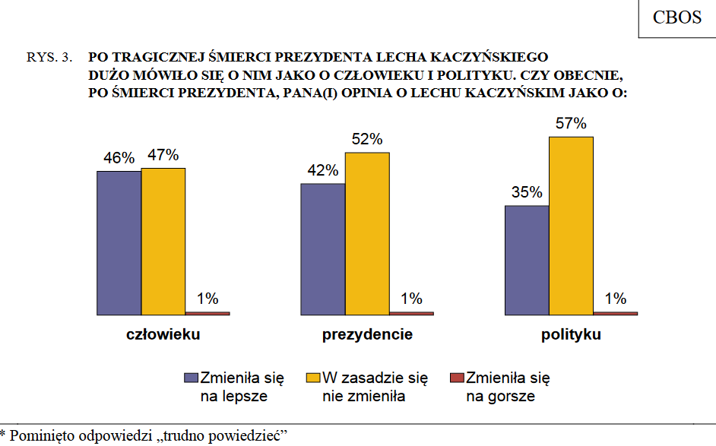
Lech Kaczyński w sondażach

Slide 14
Dzisiejszy świat a szczególnie Polska wiele zawdzięcza Lechowi Kaczyńskiemu. Był on człowiekiem oddanym swojemu narodowi i zawsze przygotowanym do swojej roli. Mimo iż media kreowały jego wizerunek jako osoby izolującej się od innych był on niezwykle przyjacielski, elokwentny. Wiele osób gnębiło go i linczowało i mimo iż mówił że: ''Od polityka żąda się wyjątkowej uczciwości, a równocześnie grubej skóry. To utopia.'' zawsze zachowywał kulturę osobistą. Jak mówiła Maria Dłużewska: ''Chciał, żeby wszystkie dokumenty przygotowywane w kancelarii prezydenta, także te prezentowane w Sejmie, Senacie czy Trybunale Konstytucyjnym, miały również podbudowę naukową'' co pokazuje że nigdy nie chciał postępować przeciw prawu.

Slide 15
Bibliografia
S. Cenckiewicz A. Chmielecki '' Prezydent Lech Kaczyński 2005-2010'' wydawnictwo FRONDA Warszawa, 2016
M. Karnowski, P. Zaremba: ''Alfabet braci Kaczyńskich'' Kraków: Wydawnictwo M, 2010
M. Dłużewska, ''Dama. Opowieść biograficzna o Marii Kaczyńskiej'', Warszawa 2015,
Druk ulotny „Lech Kaczyński. Silny Prezydent. Uczciwa Polska", w zbiorach autorów.
https://www.prezydent.pl/kancelaria/archiwum/archiwum-lecha-kaczynskiego/cztery-lata-prezydentury/bezpieczenstwo
https://polskieradio24.pl/39/156/Artykul/2425451,16-lat-temu-Lech-Kaczynski-zostal-prezydentem-RP
https://pl.wikipedia.org/wiki/Lech_Kaczy%C5%84ski
https://www.prezydent.pl/kancelaria/archiwum/archiwum-lecha-kaczynskiego/cztery-lata-prezydentury
https://www.prezydent.pl/kancelaria/archiwum/archiwum-lecha-kaczynskiego/cztery-lata-prezydentury/sprawy-spoleczne
https://www.prezydent.pl/kancelaria/archiwum/archiwum-lecha-kaczynskiego/cztery-lata-prezydentury/srodowisko-naturalne
https://www.cbos.pl/SPISKOM.POL/2010/K_082_10.PDF
https://muzhp.pl/pl/c/405/o-prezydenturze-lecha-kaczynskiego-prof-antoni-dudek

